Slide 1
JasperStudio
Développement et maintenance de rapports
orientés édition par les utilisateurs métier
David THIBAU – 2026

Slide 2
Agenda
Jour 1 : Concepts
  Introduction à JasperStudio
  Découverte de l'interface
  Les sources de données
  Anatomie d'un rapport Jasper
  Les éléments de base
Jour 2 : Formatage de rapport
Gestion des images et logos
Gestion des polices
Styles et formats
Contrôler la pagination
Expressions simples

Slide 3
Approche pédagogique
Alternance de présentations courtes, de démonstrations et de manipulations guidées dans JasperStudio
Un atelier pratique à la fin de chaque thème
Aucune connaissance Java requise : les expressions sont abordées comme des formules de tableur
Connaissance sommaire du SQL utile pour les sources de données
Les ateliers peuvent être adaptés aux rapports de votre contexte

Slide 4
Introduction à JasperStudio
La suite Jasper et le rôle de JasperStudio
Cycle de vie d'un rapport
Types de fichiers
Structure du fichier .jrxml
Environnement de développement

Slide 5
La suite Jaspersoft
JasperReports Library : le moteur Java qui génère les rapports (PDF, HTML, Excel, …) à partir d'un modèle
  Open source (licence LGPL), version 7.0.x
Jaspersoft Studio : l'éditeur graphique de rapports, basé sur Eclipse
  Gratuit (édition communautaire), même numéro de version que la librairie
JasperReports Server : portail de publication, planification et diffusion des rapports
  Produit commercial ; l'édition communautaire du serveur a été retirée en janvier 2024
Éditeur : Jaspersoft, successivement TIBCO, Cloud Software Group, puis HCLSoftware depuis juillet 2026

Slide 6
Les usages de JasperStudio
Concevoir un rapport : mise en page, données, mise en forme
Modifier un rapport existant livré par l'équipe de développement
Tester : aperçu avec des données réelles, export dans tous les formats
Préparer la diffusion : le rapport est ensuite exécuté par une application ou par JasperReports Server
Ce que JasperStudio ne fait pas :
  Envoyer ou planifier les rapports (rôle du serveur ou de l'application)
  Modifier les données de l'entreprise (lecture seule)

Slide 7
Modèle de génération
La génération du rapport s'effectue en 4 étapes principales :
1. Mise au point d'un fichier JRXML définissant
  La structure du rapport
  Sa disposition et son rendu visuel
  Les données dynamiques provenant d'une source de données (Requête, calcul, ...).
2. Compilation du rapport. Résultat : Fichier binaire .jasper
3. Fusion : Production du rapport avec récupération
dynamique des données à partir de la source de données.
Résultat : Fichier binaire .jrprint
4. Exportation du rapport dans un format visualisable par
un viewer. Le plus souvent PDF

Slide 8
Cycle de vie d'un rapport
Conception : création du fichier .jrxml dans JasperStudio (assistant ou page blanche)
Modification : évolution du modèle, en gardant la compatibilité avec les données et l'application
Test : aperçu dans Studio avec une source de données de test, vérification de chaque format de sortie
Diffusion : livraison du .jrxml ou du .jasper (et de ses ressources : images, polices, sous-rapports) à l'application ou au serveur
À chaque génération : compilation du .jrxml, fusion avec les données, export dans le format demandé

Slide 9
Types de fichiers manipulés
.jrxml : le modèle du rapport, fichier XML texte, le seul à maintenir et versionner
.jasper : le modèle compilé, produit automatiquement à partir du .jrxml
.jrprint : le document généré avant export (interne)
.jrtx : bibliothèque de styles partagée entre plusieurs rapports
Data adapters (.jrdax / .xml) : description d'une connexion ou d'une source de données utilisé en environnement de développement
Ressources : images (PNG, JPG, SVG), polices (.ttf, jar de police), sous-rapports
Sorties : PDF, HTML, XLSX, DOCX, CSV, …

Slide 10
Rappels sur XML
Un fichier .jrxml est un fichier XML bien formé :
  un seul élément racine : <jasperReport>
  des balises correctement imbriquées et fermées
  des attributs entre guillemets
Depuis la version 7, le fichier ne référence plus de schéma XSD ni d'espace de noms : la syntaxe est vérifiée par la librairie à la compilation
Un commentaire en tête indique la version de Studio et de la librairie qui ont produit le fichier
Chaque élément porte un identifiant uuid généré par Studio : ne pas le recopier d'un élément à l'autre
L'onglet Source de Studio permet de lire et de modifier ce XML directement

Slide 11
Blank A4
<!-- Created with Jaspersoft Studio version 7.0.8.final using JasperReports Library version 7.0.8-6f896111 -->
<jasperReport name="Blank_A4" language="java" pageWidth="595" pageHeight="842" columnWidth="555" leftMargin="20" rightMargin="20" topMargin="20" bottomMargin="20" uuid="ba6d0b4e-9d60-4d48-8f5d-4d88ab017bdd">
<query language="sql"><![CDATA[]]></query>
<background splitType="Stretch"/>
<title height="79" splitType="Stretch"/>
<pageHeader height="35" splitType="Stretch"/>
<columnHeader height="61" splitType="Stretch"/>
<detail>
<band height="125" splitType="Stretch"/>
</detail>
<columnFooter height="45" splitType="Stretch"/>
<pageFooter height="54" splitType="Stretch"/>
<summary height="42" splitType="Stretch"/>
</jasperReport>

Slide 12
Structure du fichier
Sous la balise racine, on trouve séquentiellement :
  Des éléments déclaratifs
  Des éléments structurels prédéfinis définissant des bandes horizontales d’une certaine hauteur
    A l’intérieur des bandes, des composants d’affichage issus de la palette

Slide 13
Quelques éléments déclaratifs
style* : N définitions de styles
query? : 1 seul requête principale (SQL ou autre)
field* : N définition de champs
sortField* : N champs de tri
filterExpression? : 1 expression booléenne pour filtrer les données
parameter* : N définitions de paramètres de rapport
variable* : N définitions de variable
group* : N définition de regroupement de données
subDataset* : N références à d’autres jeux de données

Slide 14
Les éléments structurels : les bandes
background? : 1 fond de page
title? : 1 bande de titre, affiché un seule fois en début de rapport
pageHeader? : 1 entête de page affichée à chaque début de page
columnHeader? : 1 entête de colonne (pour les rapports multi- colonnes) affichée à chaque changement de colonne
detail* : 1 bande détail. Affichée autant de fois qu’il y a de résultat dans la requête principale
columnFooter? : 1 pied de colonne (pour les rapports multi- colonnes)
pageFooter? : 1 pied de page
lastPageFooter? : Le pied de page de la dernière page
summary? : 1 résumé affiché en fin de document
noData? : Texte alternatif quand il n'y a pas de données

Slide 15
Exemple de fichier .jrxml
(syntaxe JasperReports 7)
<!-- Created with Jaspersoft Studio version 7.0.8.final using JasperReports Library version 7.0.8 -->
<jasperReport name="Commandes" language="java" pageWidth="595" pageHeight="842" columnWidth="555"
leftMargin="20" rightMargin="20" topMargin="20" bottomMargin="20" uuid="ba6d0b4e-9d60-4d48-8f5d-4d88ab017bdd">
<parameter name="P_CLIENT" class="java.lang.Integer"/>
<query language="sql"><![CDATA[SELECT id, date_cmd, montant FROM commandes WHERE client_id = $P{P_CLIENT}]]></query>
<field name="id" class="java.lang.Integer"/>
<field name="date_cmd" class="java.sql.Date"/>
<field name="montant" class="java.math.BigDecimal"/>
<background splitType="Stretch"/>
<title height="79" splitType="Stretch">
<element kind="staticText" uuid="..." x="0" y="20" width="555" height="30" fontSize="18.0" bold="true" hTextAlign="Center">
<text><![CDATA[Liste des commandes]]></text>
</element>
</title>
<pageHeader height="35" splitType="Stretch"/>
<columnHeader height="20" splitType="Stretch">
<element kind="staticText" uuid="..." x="0" y="0" width="100" height="20"><text><![CDATA[N° commande]]></text></element>
</columnHeader>
<detail>
<band height="20" splitType="Stretch">
<element kind="textField" uuid="..." x="0" y="0" width="100" height="20">
<expression><![CDATA[$F{id}]]></expression>
</element>
<element kind="textField" uuid="..." x="100" y="0" width="100" height="20" pattern="dd/MM/yyyy">
<expression><![CDATA[$F{date_cmd}]]></expression>
</element>
</band>
</detail>
<pageFooter height="54" splitType="Stretch">
<element kind="textField" uuid="..." x="455" y="0" width="100" height="20" hTextAlign="Right">
<expression><![CDATA["Page " + $V{PAGE_NUMBER}]]></expression>
</element>
</pageFooter>
</jasperReport>
Les fichiers créés avec une version 6 sont convertis automatiquement à l'ouverture dans Studio 7.

Slide 16
Recommandations pour l'environnement de développement
Utiliser Jaspersoft Studio 7.0.8 (mars 2026) ou la version alignée sur la librairie utilisée par votre application ou votre serveur
  Un .jrxml enregistré en version 7 n'est plus lisible par une librairie 6.x : vérifier la version cible avant de commencer
Un workspace dédié, un projet par famille de rapports
Dans le projet : dossiers images/, polices/, sous-rapports/
Versionner les .jrxml (fichiers texte) avec un outil de gestion de versions ; ne pas versionner les .jasper
Une source de données de test représentative, distincte de la production
Tester tôt dans le format de diffusion réel (PDF le plus souvent), pas seulement dans l'aperçu

Slide 17
Installation de JasperStudio
Téléchargement sur community.jaspersoft.com (compte gratuit requis) : Windows (installeur), macOS, Linux
Studio embarque sa propre machine Java : aucune installation de Java préalable
Mémoire : 4 Go de RAM conseillés, 1 Go d'espace disque
Premier lancement : choix du workspace, puis la perspective « Report Design »
Également disponible sous forme de plugin pour un Eclipse existant

Slide 18
Documentation disponible
Jaspersoft Studio User Guide : community.jaspersoft.com/documentation
JasperReports Library : jasperreports.sourceforge.net (schéma XML, exemples, guide des fonctions)
Sources et suivi des évolutions : github.com/Jaspersoft/jasperreports
Dans Studio : Aide contextuelle sur chaque propriété (vue Properties) et sur l'éditeur d'expressions
Atelier 0 : Installation JasperStudio

Slide 19
Découverte de l'interface
Vue générale
Explorateur de projet
Zone de conception
Propriétés des objets
Aperçu et exécution
Repérage des éléments d'un rapport existant

Slide 20
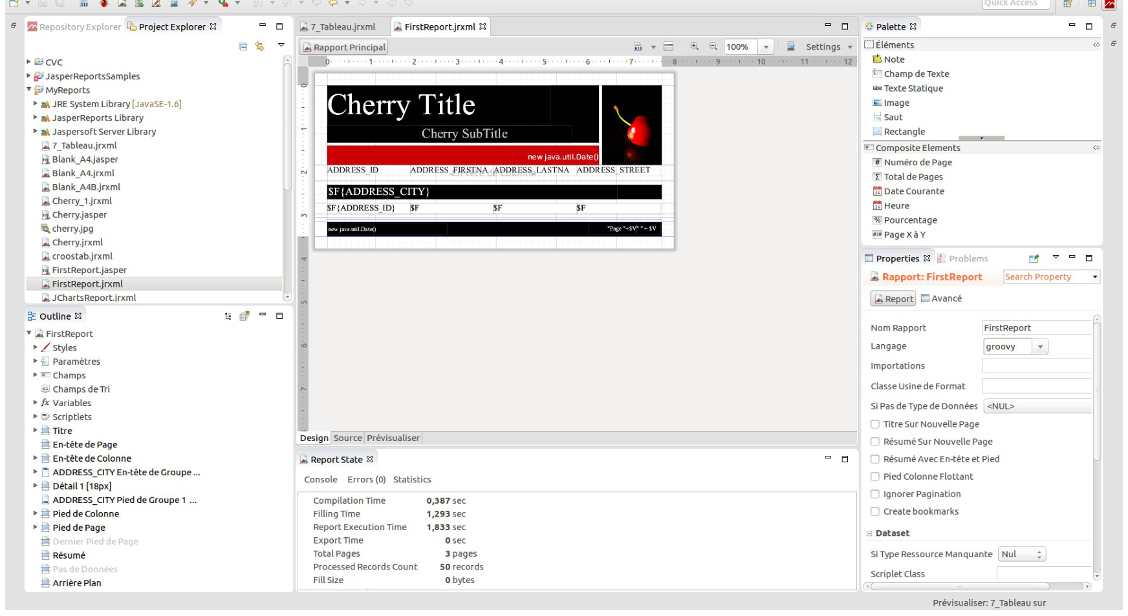
Présentation JasperStudio

Slide 21
Vue générale de JasperStudio
L'espace de travail de jasperStudio est multi-fenêtre :
  Espace de design central permettant d'éditer les rapports, de visualiser le XML et de prévisualiser
  Outline : Vue hiérarchique du rapport, permettant de sélectionner ses éléments
  Vue propriété : Permet d'éditer les propriétés de l'élément sélectionné
  Palette : Placer des éléments sur le rapport
  Outils de positionnement : Alignement des éléments
  Problèmes : Avertissements, Problème de parsing XML, de positionnement
  Report state : Résultat des programmes internes (Compilation, fusion de données, ..)
  Explorateur du repository : Adaptateurs de données, accès à des serveurs JasperServer
Accès à la configuration générale via Windows→ Preferences→ JasperSoft Studio

Slide 22
Explorateurs
Project Explorer : projets, dossiers, fichiers .jrxml et ressources (images, polices, styles)
  Double-clic sur un .jrxml : ouverture dans l'éditeur
  Clic droit : nouveau rapport, import de fichiers, compilation, export
Repository Explorer : data adapters définis dans le workspace, connexions à JasperReports Server
Un fichier hors du projet peut être ouvert (File → Open File), mais ses ressources relatives ne seront pas trouvées
Conseil : Importer les rapports existants dans un projet avant de les modifier

Slide 23
Zone de conception
Trois onglets en bas de l'éditeur : Design, Source (le XML), Preview (l'aperçu)
En Design : les bandes du rapport, les règles, le zoom, la grille d'aimantation
  Palette : éléments de base (Static Text, Text Field, Image, Line, Rectangle, Frame, Break), éléments avancés (Table, List, Chart, Crosstab), éléments composite (Nombre de pages, auteur, etc...)
  Glisser-déposer un champ, un paramètre ou une variable depuis l'Outline crée directement un champ texte
  Propriétés : Propriétés de l’élement sélectionné. alignement, distribution, taille, ordre d'affichage
  Menu contextuel : Alignement, arrangement, ...

Slide 24
Propriétés des objets
Vue Properties : toutes les propriétés de l'élément sélectionné
  Appearance : position, taille, couleurs, style appliqué
  Borders : bordures et marges internes
  Text / Static Text / Text Field : police, alignement, expression, pattern
  Inheritance : d'où vient chaque valeur (élément, style, valeur par défaut)
  Advanced : la liste complète des attributs, dont les propriétés d'export
Sélection multiple : les propriétés communes sont modifiées d'un coup
Sélectionner le rapport lui-même (clic dans le vide) : dimensions, marges, langage, colonnes

Slide 25
Aperçu et exécution
Onglet Preview : compilation puis génération avec le data adapter choisi (liste déroulante)
  Choix du format de sortie : Java (écran), PDF, HTML, XLSX, DOCX, CSV, …
Saisie des paramètres d'entrée dans la vue Input Parameters
Vue Report State : temps de compilation, de remplissage, d'export ; nombre de pages
Vue Problems : erreurs de compilation (élément hors de la bande, expression invalide, …)
Console : détail des erreurs à l'exécution (image introuvable, requête SQL en erreur)

Slide 26
Repérer les éléments d'un rapport existant
Sélection avec la souris de l’élément dans la vue design
Vue Outline : arbre du rapport (styles, paramètres, champs, variables, bandes, éléments)
  Un clic sur un élément de l'Outline le sélectionne dans la zone de conception
Onglet Source + Ctrl+F : rechercher un libellé ou un nom de champ dans le XML
Vue Properties : lire l'expression d'un champ texte pour savoir quelle donnée il affiche
Menu Window → Show View pour réafficher une vue fermée ; Window → Reset Perspective pour tout remettre en place
Vérifier le data adapter par défaut du rapport (onglet Design, barre du haut) avant tout aperçu

Slide 27
Test de la configuration
Tester la configuration en créant un rapport vide :
1. File → New → Jasper Studio → JasperReports Project
2. File → New → JasperReport
3. Choix du gabarit « blank »
4. Choix du nom de fichier.
Si tout est normal, jasperStudio génère un fichier .jasper et affiche une prévisualisation d'une page blanche
Atelier 1 : Découverte de JasperStudio

Slide 28
Les sources de données
Logique générale d'alimentation d'un rapport
Sources supportées, sources JDBC
Visualiser les données dans JasperStudio
Paramètres, champs et variables

Slide 29
Logique générale d'alimentation d'un rapport
Un rapport = un modèle (.jrxml) + des données fournies au moment de la génération
Le data adapter décrit d'où viennent les données :
connexion à une base, fichier, objets de l'application
Le modèle déclare :
  Une requête dans la syntaxe du data adapter
  Des champs : le nom et le type de chaque colonne attendue, issus de la requête
À la génération, le moteur exécute la requête et parcourt les enregistrements un par un et remplit la bande Detail pour chaque ligne ramenée par la requête. (Jeu de données principal)
Le même modèle peut être alimenté par des sources différentes : test dans Studio, production côté application

Slide 30
Un parcours séquentiel des enregistrements
JasperReports lit les données par l'intermédiaire d'un data adapter, quelle que soit leur origine
L'implémentation la plus utilisée est une base de données relationnelle interrogée en SQL via JDBC
La source est parcourue ligne par ligne, du premier au dernier enregistrement, sans retour en arrière
À chaque ligne, les champs $F{} prennent la valeur de la colonne correspondante et la bande Detail est remplie
Conséquence :
L'ordre d'affichage est celui de la requête, le tri se fait donc de préférence dans le SQL (ORDER BY)

Slide 31
Sources de données supportées
JDBC : bases de données relationnelles (PostgreSQL, MySQL, Oracle, SQL Server, …), la source la plus courante
Fichiers : CSV, Excel (XLS, XLSX), XML, JSON
Objets Java (JavaBeans) fournis par l'application : c'est souvent le cas en production
Empty data source : aucune donnée, utile pour tester une mise en page ou un rapport statique
JasperReports Server : data adapters distants
Autres (Hibernate, OLAP, NoSQL, …) selon la version et les extensions installées

Slide 32
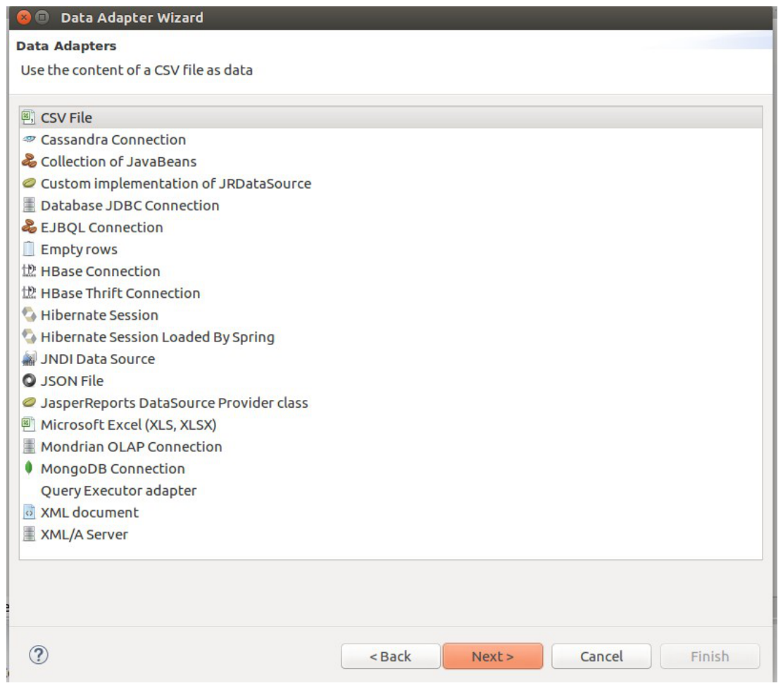
File → New Data Adapter

Slide 33
Rappels sur JDBC
Une connexion JDBC permet à un programme Java de se connecter à une base de données relationnelles (toutes les bases sont supportées)
Pour cela, il est nécessaire d'utiliser les pilotes JDBC (librairie Java) fournis par l'éditeur de base.
Configurer une connexions JDBC consiste à fournir :
  La classe principale du Driver
  L'URL d'accès à la base (syntaxe dépendante de l'éditeur)
  Un compte base de données valide (login/mot de passe)
jasperStudio fournit les drivers JDBC pour HyperSonic.
Les autres doivent être installés

Slide 34
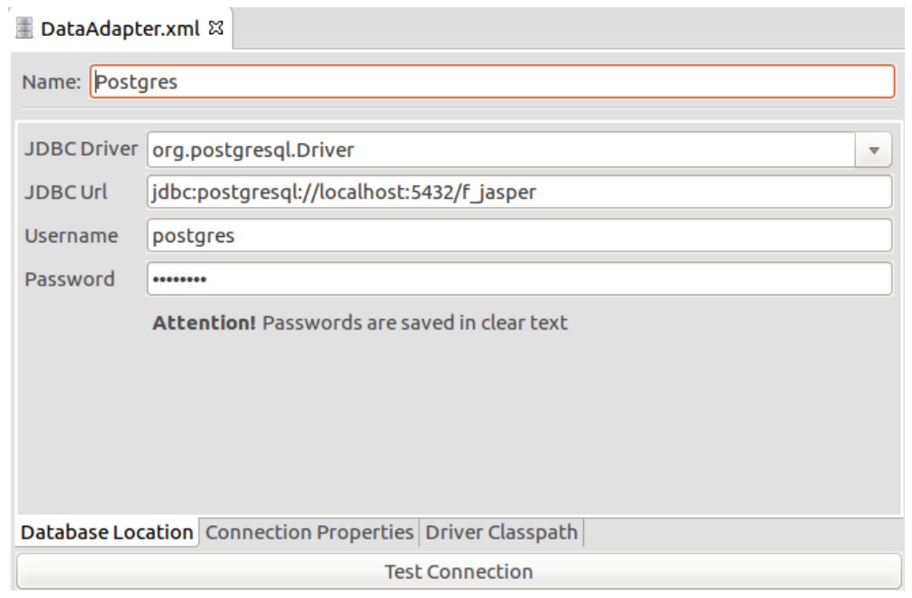
Installation Driver
La bibliothèque du driver JDBC doit être trouvée par jasperStudio.
Lors de la création d’un DataAdapter, on lui indique ou se trouve le fichier .jar contenant le Driver

Slide 35
Dissociation rapport et source de données
Il n'y a pas d'association stricte entre un rapport et une source de données.
Lors de la génération, la source de données est fournie en paramètre
Il est ainsi possible de réutiliser le même design sur différentes sources.
  Exemple : Base de données de développement et base de données de production

Slide 36
Erreurs communes
3 types d'erreurs peuvent survenir lorsque l'on configure une connexion JDBC :
  ClassNotFoundError : Le driver n'est pas dans le classpath
  L'URL n'est pas correcte. Utiliser l'assistant de JasperStudio pour définir l'URL ou se référer au site de l'éditeur
  Les paramètres de connexion ne sont pas corrects. Vérifier le nom de la base, l'utilisateur et le mot de passe.

Slide 37
Requêtes SQL définies dans le rapport
jasperStudio fournit plusieurs outils pour travailler avec JDBC et SQL
  Test de la connexion JDBC
  Découverte automatique des champs possibles avec leur type
  Possibilité d'enregistrer automatiquement les champs
  Un assistant pour mettre au point les requêtes (Query Designer)
  Un prévisualiseur des données renvoyées par la requête

Slide 38
Visualiser les données dans JasperStudio
Bouton Test du data adapter : vérifie la connexion
Dialogue Dataset and Query (icône « base » de la barre d'outils) :
  Onglet Query : saisie de la requête SQL, Read Fields pour créer les champs
  Onglet Data preview : les premières lignes renvoyées par la requête
  Outline SQL : liste des tables et colonnes de la base
Onglet Preview du rapport : les données réelles dans la mise en page
Les champs non utilisés apparaissent dans l'Outline : pratique pour les glisser dans le rapport

Slide 39
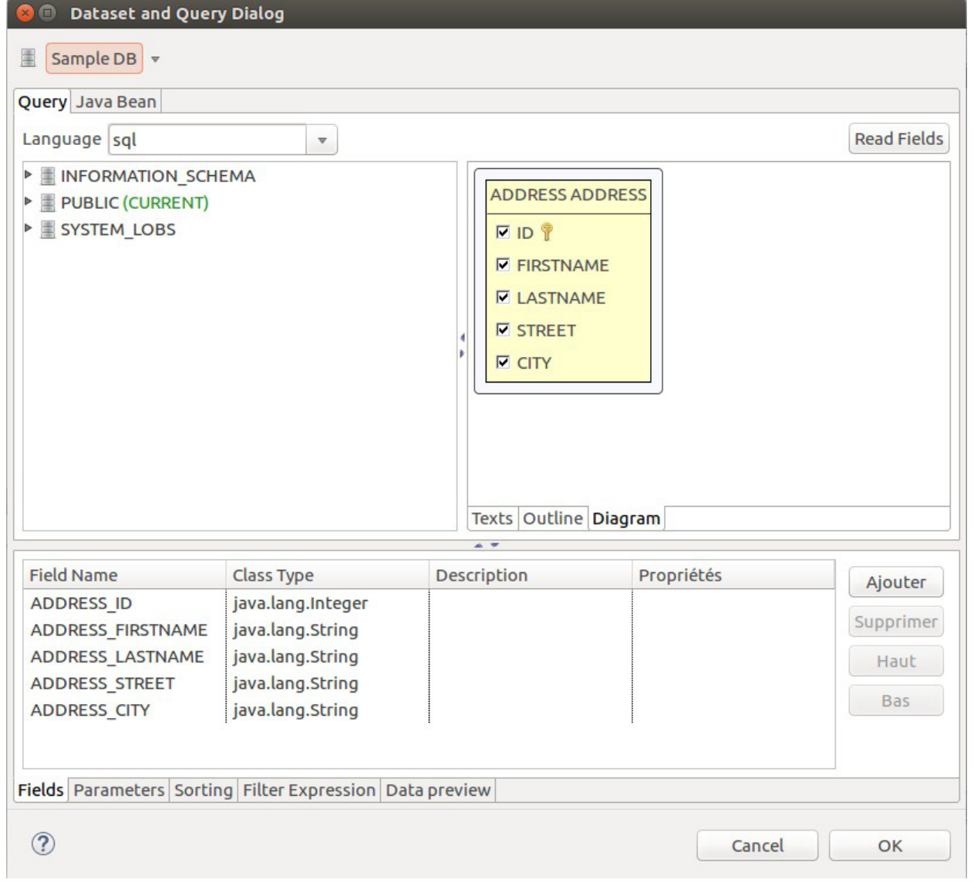
DataSet Dialog

Slide 40
Tri et filtre
Les enregistrements récupérés d'une source de données peuvent être triés et filtrés programmatiquement par JasperReport
  L'expression du filtre doit retourner un booléen
  Le tri est basé sur un ou plusieurs champs en pouvant indiquer pour chaque la direction du tri
Lorsque l'on utilise des bases de données relationnelles, il est en général plus performant d'utiliser les clauses SQL appropriées

Slide 41
Champs
Les champs représentent l'unique façon de faire correspondre les données de la source avec les données du rapport.
Ils doivent être déclarés dans le rapport via l'élément <field> en indiquant
  L'attribut name : le nom de la colonne récupérée par la requêtes. Il doit être unique dans le rapport. Si plusieurs champs de la base ont le même nom, il faut utiliser des alias dans la requête SQL.
  L'attribut class : Indiquant la classe de l'objet pouvant être utilisé dans le rapport.
  Attention au nombre décimaux !
Les éléments <field> sont placés sous l'élément <jasperReport>

Slide 42
Correspondance de type
1. java.math.BigDecimal est à éviter si on veut le manipuler ensute, utiliser plutôt Double
Type SQL | Objet Java | Type SQL | Objet Java
CHAR | String | REAL | Float
VARCHAR | String | FLOAT | Double
LONGVAR CHAR | String | DOUBLE | Double
NUMERIC | java.math.BigDecimal | BINARY | byte[]
DECIMAL | java.math.BigDecimal | VARBINARY | byte[]
BIT | Boolean | LONGVARBINARY | byte[]
TINYINT | Integer | DATE | java.sql.Date

Slide 43
Exemple XML
<jasperReport>
<field name="id" class="java.lang.Integer"/>
<field name="name" class="java.lang.String"/>
<field name="city" class="java.lang.String">
<fieldDescription> Ville de naissance </fieldDescription>
</field>
....
</japserReport>

Slide 44
Règles sur les champs
Chaque champ doit correspondre alors à une colonne du ResultSet. C'est à dire avoir le même nom ou alias et un type compatible avec la colonne de la base.
  Si le nom indiqué ne correspond pas à une colonne du ResultSet, un exception sera lancée au moment de l'exécution
  Les colonnes présentes dans le ResultSet mais n'ayant pas de champs associés ne seront pas accessibles dans le rapport.

Slide 45
Atelier 2 : Premier rapport sur la base d'exemple
Créer un projet « Formation » et un rapport vide à partir du gabarit Blank A4
Choisir le data adapter Sample DB fourni par JasperStudio et le tester
Dataset and Query : SELECT FIRSTNAME, LASTNAME, STREET, CITY FROM ADDRESS ORDER BY CITY, LASTNAME, puis Read Fields
Glisser les champs dans la bande Detail ; ajouter un titre statique et les entêtes en Column Header
Prévisualiser à l'écran, puis en PDF, et observer le nombre de pages
Ouvrir l'onglet Source et repérer la requête, les champs et la bande Detail

Slide 46
Anatomie d'un rapport Jasper
Structure globale
Les bandes principales
Rôle de chaque bande dans le rendu final
Impact des bandes sur la pagination

Slide 47
Unité de mesure et attribut
Les premières propriétés d'un rapport sont ses dimensions
L'unité par défaut est le pixel et peut être changée
Les attributs concernent la dimension de la zone de dessin :
  Largeur et hauteur de page.
  Largeur et hauteur des différentes marges

Slide 48
Bandes
Un rapport est divisé en bandes horizontales.
  La construction d'un rapport consiste à définir le contenu et les dimensions de ses bandes.
  Chaque bande contient des éléments de rapport comme des lignes, des rectangles, des images ou des champs texte.
  La structure d'un document Jasper est prédéfini avec un ensemble de bandes de départ
  Les bandes peuvent être ajoutées/supprimées du rapport
  Une bande correspond section à l'élément <band> dans le fichier .jrxml

Slide 49
Structure d'un rapport
La structure d'un rapport est basée sur les bandes suivantes :
  <background> : Fond de page appliqué sur toutes les pages
  <title> : Titre apparaissant une seule fois au début
  <pageHeader>, <pageFooter> : Entête et pied de page
  <columnHeader>, <columnFooter> : Pour les rapports multi-colonnes, entête et pied des détails de colonne
  <groupHeader>, <groupFooter> : Entête et pied d'un groupe (0 ou plusieurs)
  <detail> : Zone répétée pour chaque donnée. Possibilité de définir plusieurs sections <detail>
  <lastPageFooter> : Pied de page pour la dernière page
  <summary> : Affiché à la fin du rapport
  <noData> : Texte alternatif lorsqu'il n'y a pas de données

Slide 50
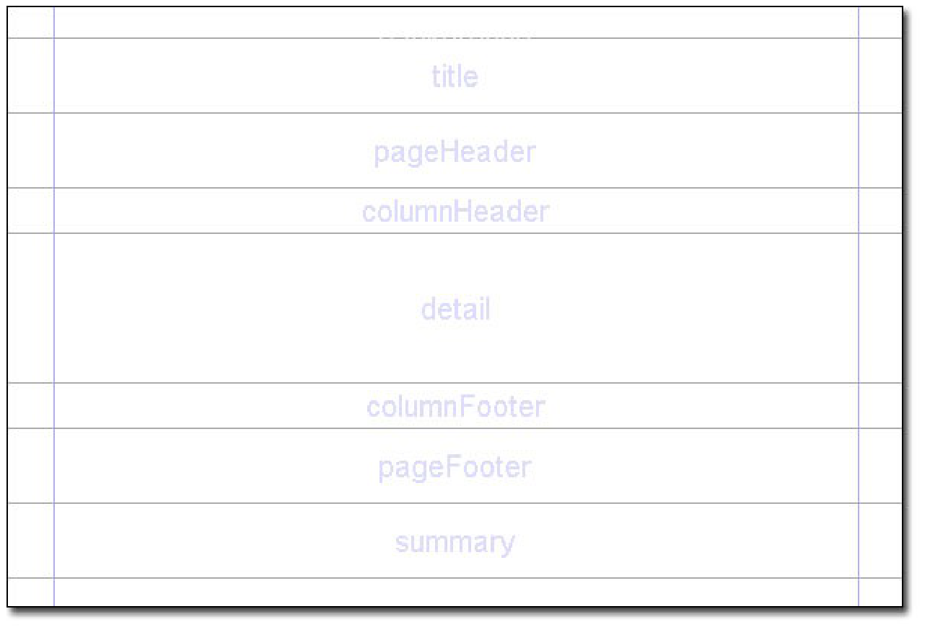
Bandes par défaut

Slide 51
Attributs d'une bande
Attribut height
  C'est la hauteur de la bande dans la vue design. Cette hauteur peut varier lors de la fusion de données (si les données dépassent la hauteur spécifiée). C'est donc la hauteur minimale de la bande à la génération.
  Lorsque cette valeur est modifiée, JasperStudio vérifie si la valeur est acceptable en fonction des éléments que la bande contient.
Attribut printWhenExpression
  Expression booléenne permettant de cacher la bande
  L'expression est évaluée à chaque fois que la bande est utilisée lors de la génération. (1 fois pour le titre, à chaque page pour l'entête de page, à chaque enregistrement pour le détail).
Attribut splitType (anciennement isSplitAllowed)
  stretch: La bande est divisée sur différentes pages seulement si son contenu dépasse la hauteur précisée.
  prevent : La bande n'est pas divisée. (Seulement si sa taille dépasse la taille d'une page)
  immediate : La bande peut être divisée.

Slide 52
Colonnes
Les bandes pilotées par les enregistrements de la source de données (détail, groupe, sous-rapport, …) peuvent être organisées en colonnes afin d'optimiser l'espace disponible.
L'attribut columnCount du rapport permet donc de fixer le nombre de colonnes :
  Le remplissage des colonnes peut alors être vertical ou horizontal (Orientation)
  La somme des marges, des largeurs de colonnes (columnWidth) et de chaque espace entre les colonnes doit être inférieure à la largeur de la page, sinon des erreurs de compilation peuvent apparaître.
  Lors du design, les éléments (champs, images, etc...) sont placés uniquement dans la première colonne.

Slide 53
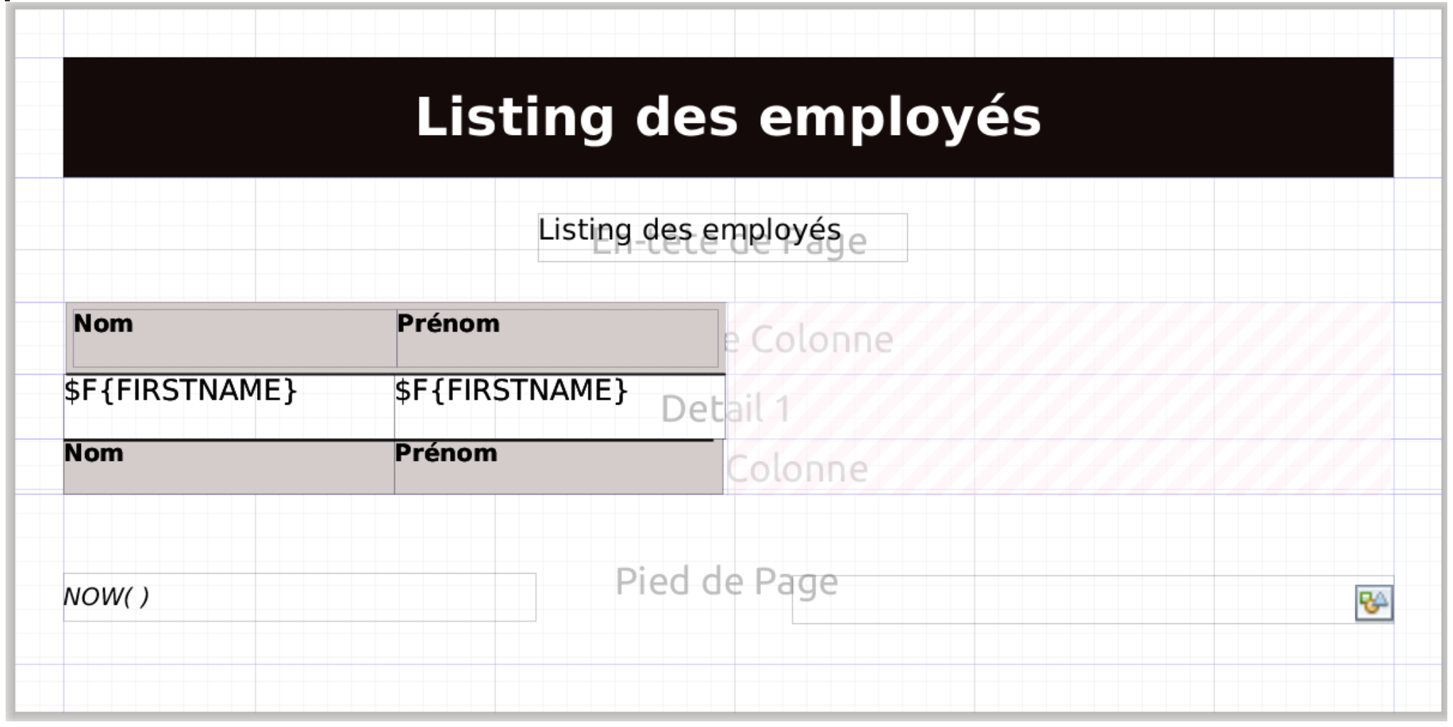
Design

Slide 54
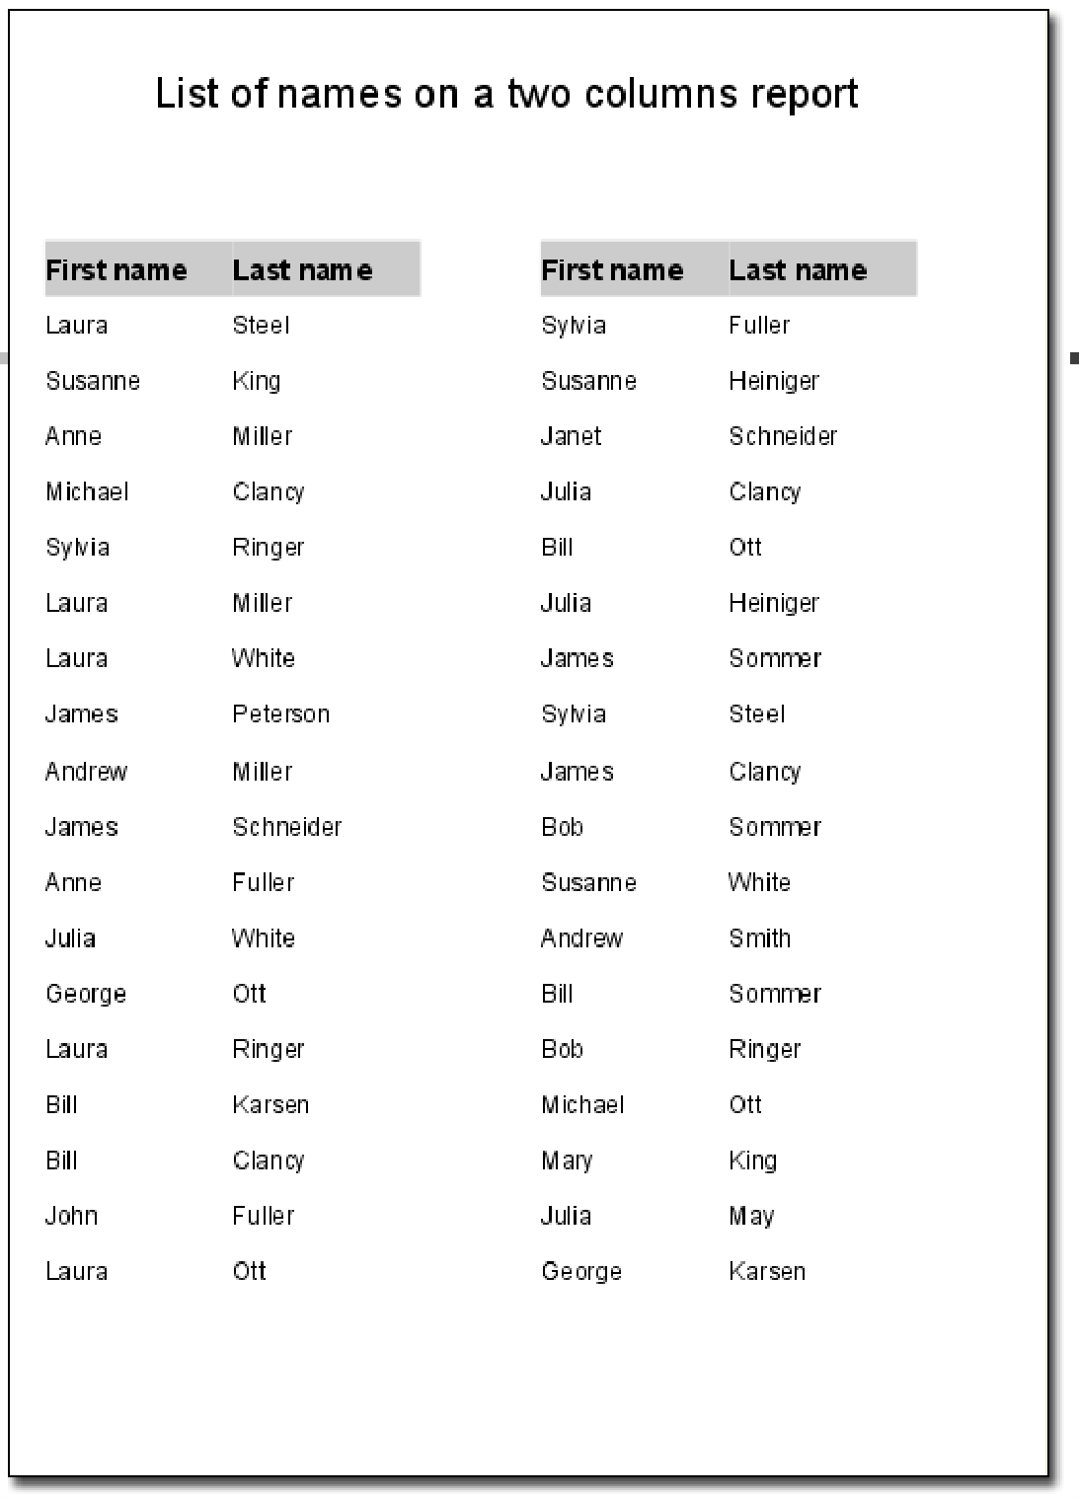

Slide 55
Rôle de chaque bande dans le rendu final
Title : une seule fois, en début de rapport (peut occuper une page entière : page de garde)
Page Header / Page Footer : sur chaque page (logo, date, numéro de page)
Column Header / Column Footer : au début et à la fin de chaque colonne, donc répétés à chaque page
Detail : une fois par enregistrement, c'est le cœur du rapport
Summary : une fois, à la fin (totaux généraux, mentions légales)
Background : sous toutes les autres bandes, sur chaque page (filigrane, fond de page)
No Data : affiché à la place du rapport si la requête ne renvoie rien (propriété When No Data Type)

Slide 56
Impact des bandes sur la pagination
Hauteur disponible pour les données = hauteur de page − marges − Page Header − Page Footer − Column Header − Column Footer
Une bande dont la hauteur dépasse l'espace disponible provoque une erreur de compilation
La hauteur d'une bande est un minimum : elle s'étire si un champ texte s'agrandit
Quand la bande suivante ne tient plus sur la page, une nouvelle page est créée
Les propriétés Split Type (bande), Position Type et Stretch Type (éléments) contrôlent ce comportement : détail au jour 2

Slide 57
Atelier 3 : Rapport de type liste à 2 colonnes
Fiche TPs/3_TwoColumns, résultat attendu fourni en PDF
Repartir du rapport de l'atelier 2 et le passer en 2 colonnes (propriété Columns du rapport)
Ajuster la largeur des colonnes et l'espacement ; placer les éléments dans la première colonne seulement
Titre, entête de page et entêtes de colonnes répétés
Pied de page avec la date et l'heure de génération et un logo
Vérifier le rendu PDF sur plusieurs pages
À ce stade, mise en page seulement : la police Gentium, les styles et le fichier .jrtx de la fiche seront repris au jour 2

Slide 58
Paramètres
Les paramètres sont des données passées lors de la génération du document dynamique qui ne proviennent pas de la source de données:
  Par exemple des données de présentation comme le nom de l'utilisateur, le titre du rapport, ...
  Des paramètres de la requête SQL. Les paramètre agissent alors comme des filtres sur les données récupérées. Exemple : une période, un montant, etc …
  Des paramètres servant à l'évaluation d'expression

Slide 59
Déclaration
La déclaration d'un paramètre dans un design consiste à spécifier son nom et son type (classe Java):
Dans le fichier .jrxml, cela donne :
<parameter name="ReportTitle" class="java.lang.String"/>
<parameter name="MaxOrderID" class="java.lang.Integer"/>
<parameter name="SummaryImage" class="java.awt.Image"/>

Slide 60
Attributs additionnels
L'élément defaultValueExpression permet de spécifier une valeur par défaut.
Dans cette expression, il n'est pas possible d'utiliser des champs ou variables.
Les attributs IsForPrompting, Description et properties ne sont pas utilisés directement par JasperReport mais peuvent être utilisés par d'autres applications externes :
  pour déterminer si ce paramètre doit être fourni interactivement.
  Une documentation
  Stockée un ensemble de propriétés liées au paramètre. Par exemple, la description du champ en différents langages

Slide 61
Des requêtes le plus souvent paramétrées
Un rapport est rarement figé : on le lance pour une période, un client, un site, un statut…
Ces critères ne sont pas connus à la conception : ce sont des paramètres du rapport, fournis au lancement
Dans la requête SQL, un paramètre s'écrit $P{NOM} :
SELECT * FROM commandes WHERE date_cmd BETWEEN $P{DATE_DEBUT} AND $P{DATE_FIN}
À la génération, JasperReports remplace $P{} par la valeur fournie (requête préparée : pas de guillemets à gérer, protection contre les injections SQL)
Dans Studio, l'aperçu demande les valeurs dans la vue Input Parameters ; en production, c'est l'application ou le serveur qui les fournit
La même valeur sert aussi dans le rapport : titre « Période du … au … »

Slide 62
Mettre en place une requête paramétrée dans JasperStudio
1. Outline → Parameters → clic droit → Create Parameter :
nom (en majuscules par convention) et classe (java.lang.String, java.lang.Integer, java.util.Date…)
2. Default Value Expression :
Valeur par défaut pour que l'aperçu fonctionne sans saisie, ex. new java.util.Date() ou "Tous"
3. Is For Prompting :
Coché, la valeur est demandée au lancement ; décoché, paramètre interne fixé par l'application
4. Dataset and Query :
Ecrire $P{NOM} dans la requête, puis Read Fields
5. Onglet Preview :
Saisir la valeur dans Input Parameters et vérifier les données

Slide 63
Utilisation dans une requête
Les paramètres peuvent être utilisés dans les requêtes SQL :
  Comme paramètres normaux d'un java.sql.PreparedStatement :
SELECT * FROM Orders WHERE CustomerID = $P{OrderCustomer}
  Ou comme tout ou partie de la requête SQL
SELECT * FROM $P!{TablesClause}

Slide 64
Clause IN et NOT IN
JasperReports propose une syntaxe spécifique à utiliser dans les clauses IN et NOT IN des requêtes SQL. Exemple :
SELECT * FROM ORDERS WHERE $X{IN,
SHIPCOUNTRY,myCountries}
La clause $X{} prend 3 paramètres :
  Le type de la fonction à appliquer (IN ou NOT IN)
  Le nom du champ à évaluer
  Le nom du paramètre

Slide 65
Paramètres, champs et variables
 | Paramètre $P{} | Champ $F{} | Variable $V{}
Origine | Fourni avant la génération (utilisateur, application) | Une colonne de la source de données | Calculé par le rapport pendant la génération
Change | Jamais pendant la génération | À chaque enregistrement | À chaque enregistrement, remise à zéro possible (page, groupe)
Exemples | Date de début, code client, titre, chemin des images | nom, montant, date_cmd | Total, compteur, numéro de page
Où le définir | Outline → Parameters | Dataset and Query → Read Fields | Outline → Variables
Usage type | Filtrer la requête SQL, personnaliser le rapport | Afficher la donnée | Sous-totaux, comptages, numérotation

Slide 66
Atelier 4 : Paramètres
Fiche TPs/4_Parametre (partie 4.1), résultat attendu fourni en PDF
Liste des commandes envoyées, triées par ville et employé
Un paramètre limite l'affichage à un pays : déclaration, valeur par défaut, utilisation dans la clause WHERE
Afficher le pays choisi dans le titre du rapport
Pied de page : date, numéro de page et total de pages
Pour aller plus loin (fiche 4.1) : masquer les valeurs répétées, image d'avertissement conditionnelle

Slide 67
Les éléments de base
Texte statique, texte dynamique
Image, ligne, rectangle, cadre
Positionnement et redimensionnement
Propriétés essentielles

Slide 68
Introduction
Les éléments d'un rapport sont des objets d’affichage (Texte, Image, Forme, Graphique, …) qui peuvent être dimensionnés, alignés, formatés etc.
Tout contenu est créé via ces éléments.
La palette de jasperStudio proposent un certain nombres d'éléments :
  Ligne, Rectangle, Ellipse, Texte statique, Champ texte, Image, Cadre, Sous-rapport, Tableau, Liste, Tableau croisé, Graphique, Saut de page ou colonne
Finalement, il est également possible d'étendre la bibliothèque d'éléments avec du code java

Slide 69
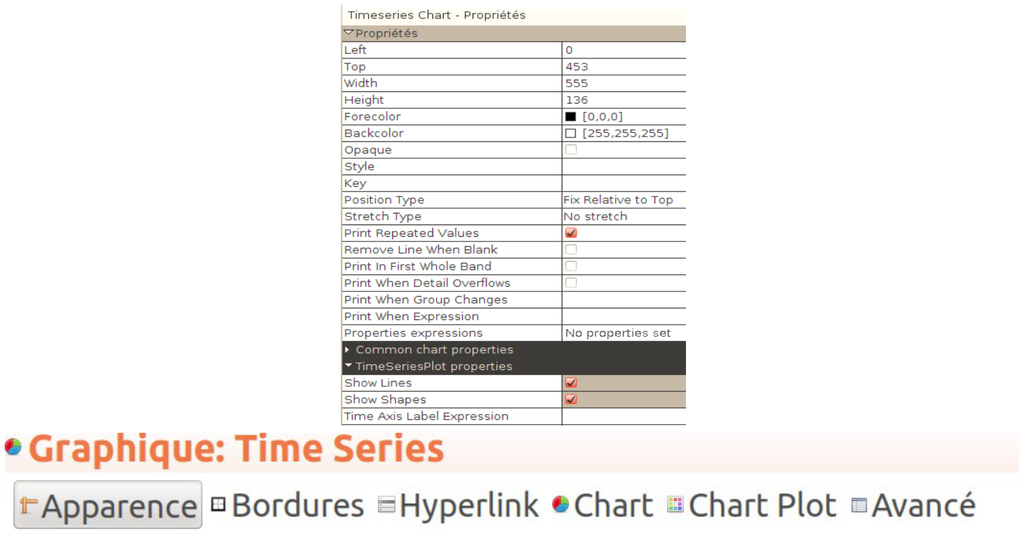
Hiérarchie des éléments
Les éléments sont organisés hiérarchiquement ; ils ont tous des propriétés communes et chaque niveau de la hiérarchie apporte ses spécificités

Slide 70
Positionnement et taille
Les éléments sont positionnés via leurs attributs top et left
  Ces valeurs sont relatives au container parent (bande ou frame)
=> Il est impossible de positionner un
élément à cheval sur deux bandes
La taille de l’élément est spécifié par les attributs width et height

Slide 71
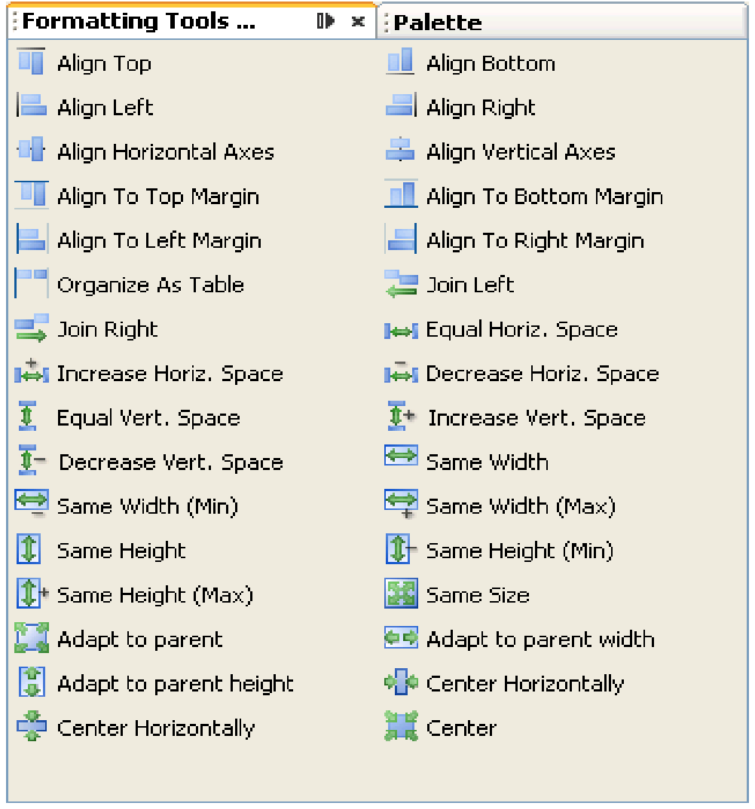
Outils de formattage

Slide 72
Outils de formattage (2)
Outil | Description | Multi
Align (left, right, top, bottom) | Aligne en fonction des côtés du 1er élément | X
Align Axis (horizontal, vertical) | Aligne en fonction des axes du 1er élément | X
Align band (top, bottom) | Aligne en fonction de la bande parente
Same (width, height, size) | Fixe les dimensions par rapport au 1er élément | x
Same max (width,height) | Fixe les dimensions par rapport à l'élément le plus grand | x
Same min (width,height) | Fixe les dimensions par rapport à l'élément le plus petit | x
Center (horizontally, vertically) | Centre par rapport au container

Slide 73
Outils de formattage (3)
Outil | Description | Multi
Center in background | Centre par rapport à la page et positionne dans le fond
Join sides (right, left) | Juxtapose horizontalement les éléments | x
Horizontal space | Modifie les espaces horizontaux entre éléments | x
Vertical space | Modifie les espaces verticaux entre éléments | x
Adapt to parent | Redimensionne en fonction du parent
Organize as table | Espace les éléments de façon égale | x

Slide 74
Axe z
L'ordre des éléments d'une bande est important car il définit l'ordre d'impression. C'est le z-index.
  Si les postions d'un élément se superposent avec celles d'un de ces prédécesseurs, il risque de le recouvrir lors de l'impression.
  Dans d'autres situations, on peut prévoir deux éléments à la même position mais un seul est affiché grâce à l'attribut printWhenExpression.
  Certains exporters, comme l'exporter HTML ne supportent pas les éléments superposés et donc les ignore.

Slide 75
Attributs des éléments
key : Nom unique de l'élément
x, y, width, height : Positions
foreground, background, opaque : Couleurs
style : Style de l'élément.
isRemoveLineWhenBlank : Suppression de l'espace si l'élément est vide
properties : Propriétés arbitraires de l'élément.

Slide 76
Type de position
L'attribut PositionType détermine comment les coordonnées sont modifiées lorsque la hauteur de la bande change (lors de la fusion de données).
3 valeurs sont possibles :
  FixRelativeToTop : Valeur par défaut, les coordonnées ne changent jamais.
  Float : L'élément est progressivement déplacé vers le bas par les éléments précédents qui augmente leur taille
  FixRelativeToBot : La distance entre l'élément et le bas de la bande reste constant.

Slide 77
Stretch Type : hauteur d'un élément quand la bande s'étire
NoStretch (défaut) : la hauteur ne change pas
ElementGroupHeight : l'élément prend la hauteur du groupe d'éléments qui l'entoure (ligne verticale simulant une bordure de tableau)
ElementGroupBottom : le bas de l'élément suit le bas du groupe
ContainerHeight / ContainerBottom : même chose par rapport à la bande ou au cadre conteneur
Les anciennes valeurs RelativeToBandHeight et RelativeToTallestObject (version 6) sont converties automatiquement par Studio 7

Slide 78
Impression
isPrintRepeatedValues : Impression si valeur égale au précédent enregistrement
isPrintInFirstWholeBand : Garantit l'impression de l'élément lors d'une nouvelle page ou nouvelle colonne.
isPrintWhenDetailOverflows : Imprimé sur la page suivante, lorsque la bande ne tient pas sur la page courante
printWhenGroupChanges : Imprimé lors d'une rupture de groupe
printWhenExpression : Expression booléenne conditionnant l'impression

Slide 79
Éléments graphiques
Les éléments graphiques sont :
  Les ligne
  Les rectangles
  Les ellipses
Ces éléments ont des attributs supplémentaires communs
  pen : Le trait dessinant la forme
  fill : Le remplissage de la forme

Slide 80
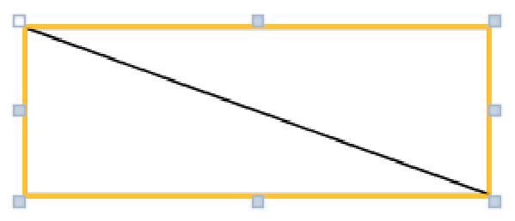
Ligne
Une ligne est définie par la diagonale d'un rectangle
L'attribut direction détermine la diagonale:
  TopDown
  BotttomUp

Slide 81
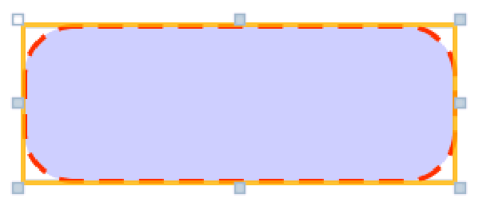
Rectangle / Rectangle arrondis
Possibilité d'avoir des coins arrondis en utilisant l'attribut radius

Slide 82

Ellipse
Défini également à partir d'un rectangle, cet élément n'a pas d'attributs spécifiques

Slide 83
Cadre
Un cadre (frame) est un élément qui contient d'autres éléments. Éventuellement, il peut définir une bordure
On peut imbriquer autant de niveau que l'on veut.
Par rapport à l'utilisation d'un rectangle, un cadre permet de :
  Déplacer tous les éléments du cadre en même temps
  Disposer automatiquement les éléments contenus via un layout particulier
  Pas besoin de jouer sur l'axe Z

Slide 84
Images
C'est l'objet le plus complexe des objets graphiques. Il sert à :
  Insérer un fichier image binaire (JPEG, PNG, GIF)
  Ou définir une zone de Canvas. Un code Java pourra alors dessiner le graphique ou produire une image binaire.

Slide 85
Textes
Deux éléments sont prévus pour afficher du texte :
  Les textes statiques dont la valeur ne change pas et est connue au moment du design :
<staticText>
  Les champs textes dont la valeur est fournie sous forme d'expression :
<textField>

Slide 86
Attributs
Police : jasperStudio présente toutes les polices trouvées dans le système mais attention à la compatibilité au moment de la génération.
Taille de police (entier), Gras et italique, Souligné, Barré
Alignements horizontaux et verticaux
Rotation : None, Left , Right, UpsideDown
Espacement des lignes : Simple, 1.5 ou Double
Markup : Utilisation d'un langage de balise (HTML ou RTF)

Slide 87
Attributs d'un champ texte
Blank When Null : affiche une chaîne vide au lieu de « null »
Text Adjust : comportement quand le texte dépasse la taille de l'élément
  CutText : le texte est coupé (défaut)
  StretchHeight : l'élément s'agrandit en hauteur, la bande aussi
  ScaleFont : la taille de police est réduite pour tenir
Pattern : format d'affichage des nombres et des dates, ex. dd/MM/yyyy ou #,##0.00
Evaluation Time : moment où l'expression est calculée (Now, Report pour un « Page x sur y », Group pour un total de groupe)
Markup : interprétation de balises (HTML simplifié, styled) dans le texte

Slide 88
Bordures et marges internes
Onglet Borders de la vue Properties
Chaque côté se règle séparément : épaisseur, style (plein, pointillé, double), couleur
Padding : marge interne entre la bordure et le texte, par côté
Un tableau se dessine avec les bordures des champs texte, plutôt qu'avec des lignes séparées
Pour que les bordures suivent un texte qui s'étire : même Stretch Type sur tous les éléments de la ligne, ou utiliser un cadre (Frame)
Les bordures se définissent de préférence dans un style pour rester homogènes

Slide 89
Propriétés essentielles : synthèse
Taille et coordonnées : x, y, width, height, en pixels à 72 dpi (1 cm ≈ 28 px)
Alignement du texte : horizontal (gauche, centre, droite, justifié) et vertical (haut, milieu, bas)
Bordures et marges internes : onglet Borders
Redimensionnement : Text Adjust pour le texte, Stretch Type pour suivre la bande, Position Type pour se décaler
Print When Expression : afficher l'élément sous condition
Remove Line When Blank : libérer l'espace vertical si l'élément est vide

Slide 90
Atelier 5 : Mise en forme de type tableau
Construire un tableau : entêtes en Column Header, données en Detail
Bordures et marges internes des champs texte, alignements (nombres à droite, textes à gauche)
Même hauteur pour tous les éléments d'une ligne, Text Adjust cohérent
Ajouter une ligne ou un cadre pour délimiter les blocs
Vérifier le rendu en PDF sur plusieurs pages

Slide 91
Jour 2 : Formatage de rapport
Gestion des images et logos
Gestion des polices
Styles et formats
Contrôler la pagination
Expressions simples

Slide 92
Gestion des images et logos
Insertion et remplacement d'un logo
Dimensions et proportions
Positionnement dans l'en-tête
Image en filigrane
Qualité de rendu
Erreurs courantes

Slide 93
ImageExpression
Les images ne sont pas stockées avec le rapport, seule sa référence via l'élément <imageExpression> y est présente.
L'attribut class de la balise indique le type de l'expression ; les principales valeurs sont :
  java.lang.String : Emplacement et nom du fichier. Ex : /home/public/images/logo-footer.gif
  java.io.File : Objet Java File. Ex : new java.io.File(“c:\\myImage.jpg”)
  java.net.URL : L'URL de l'objet Ex : new java.net.URL(“http://127.0.0.1/test.jpg”)

Slide 94
Portabilité
Lorsque l'on définit une image en précisant son emplacement, il faut que cet emplacement soit valide dans l’environnement de développement ET de production
Les meilleurs pratiques pour éviter les problèmes en production sont :
  Utiliser un paramètre dans l'expression indiquant le répertoire ou sont placées les images : $P{MY_IMAGES_DIRECTORY} + “myImage.png” Au moment de la génération, l'application métier ou jasperServer positionne ce paramètre.
  Utiliser le classpath JAVA. (Recommandé) Dans ce cas, l'expression de l'emplacement est relative au classpath et le déploiement de l'application inclut les images dans l’archive de l’application.
Ces méthodes sont utilisées pour les autres types de ressources externes (sous-rapport, police externe, scriptlet, ressource bundle, …)

Slide 95
Attributs de chargement
isLazy : L'image n'est chargée qu'à l'exécution du rapport
isUsingCache : L'image est gardée en mémoire pour être réutilisée
onErrorType : Spécifie le comportement si l'image ne peut pas être chargée :
  Error : Une exception Java est lancée.
  Blank : L'exception est ignorée et l'image est remplacée par un rectangle blanc.
  Icon : L'exception est ignorée et un icône de remplacement est affiché.

Slide 96
Autres attributs
Scale : Définit comment l'image se comporte par rapport aux dimensions de l'élément :
  Clip : L'image n'est pas modifiée, et seule la partie correspondant aux dimensions de l'élément est affichée
  FillFrame : L'image remplit le cadre
  RetainShape : L'image est adaptée en conservant les proportions
  RealHeight : Conserve la hauteur réelle de l'image (JRRenderable)
  RealSize : Conserve la taille réelle de l'image (JRRenderable)
Alignements verticaux et horizontaux (halign et valign)

Slide 97
Insérer et remplacer un logo
Copier le fichier image dans le projet (dossier images/) avant de l'insérer
Glisser l'élément Image de la palette dans la bande Page Header, choisir le fichier
L'expression de l'image contient le chemin : "images/logo.png" (relatif au rapport) ou un paramètre
Remplacer un logo : remplacer le fichier en gardant le même nom, ou modifier l'expression
En production, l'image doit être livrée avec le rapport : même chemin relatif, ou paramètre fixé par l'application
Éviter les chemins absolus (C:\Users\…) : ils ne fonctionnent que sur le poste du concepteur

Slide 98
Dimensions et proportions
L'élément a sa propre taille ; l'image est adaptée selon Scale Image :
  RetainShape : proportions conservées, l'image tient dans l'élément (choix conseillé pour un logo)
  FillFrame : l'image remplit l'élément et se déforme
  Clip : taille réelle, la partie qui dépasse est coupée
  RealHeight / RealSize : l'élément prend la taille réelle de l'image
Alignement horizontal et vertical de l'image dans l'élément
Régler la taille de l'élément aux proportions de l'image pour éviter les espaces blancs

Slide 99
Positionnement précis dans l'en-tête
Saisir x, y, width, height dans la vue Properties plutôt qu'à la souris
Grille et aimantation (View → Snap to grid), guides depuis les règles
Outils d'alignement : aligner à gauche, centrer dans la bande, répartir
Un élément ne doit pas dépasser sa bande : erreur « element is outside the band »
Ajuster la hauteur de la bande Page Header à l'image la plus haute
Position Type : FixRelativeToTop pour un logo d'en-tête

Slide 100
Image en filigrane
Placer l'image dans la bande Background : elle est dessinée sous le contenu de chaque page
Donner à la bande la hauteur de la page et centrer l'image
Utiliser un PNG avec transparence ou une image très claire : le texte doit rester lisible
Un texte statique en gros caractères gris clair (« BROUILLON », « CONFIDENTIEL ») peut jouer le même rôle, avec une rotation
Afficher le filigrane sous condition avec Print When Expression, par exemple un paramètre $P{BROUILLON}
Le fond n'est pas exporté dans tous les formats (Excel notamment)

Slide 101
Qualité de rendu à l'écran et à l'impression
Le rapport est conçu en pixels à 72 dpi ; l'impression se fait à 300 dpi ou plus
Fournir des images d'une résolution suffisante (au moins 3 à 4 fois la taille affichée) : le PDF conserve l'image d'origine
SVG : format vectoriel, net à toutes les tailles, idéal pour un logo
Éviter d'agrandir une petite image : pixellisation
Un logo lourd dans Page Header est répété sur chaque page : privilégier un fichier optimisé
Vérifier le rendu dans le format final, l'aperçu écran ne suffit pas

Slide 102
Erreurs courantes avec les images
Image déformée : Scale Image = FillFrame → passer en RetainShape
Image tronquée : Scale Image = Clip ou élément trop petit → agrandir l'élément ou changer le mode
Mauvais ancrage : l'image se décale quand la bande s'étire → vérifier Position Type et Stretch Type
Espace vide à la place de l'image : chemin introuvable et On Error Type = Blank → mettre Error pendant la conception pour voir le message
Image présente dans Studio, absente en production : chemin absolu ou fichier non livré
Image qui déborde sur l'élément voisin : hauteur de bande insuffisante

Slide 103
Atelier 6 : Adaptation logo, images de background
Remplacer le logo d'un rapport existant par le logo de l'entreprise, sans déformation
Positionner le logo et le titre dans l'en-tête de page
Ajouter un filigrane « BROUILLON » conditionné par un paramètre
Comparer le rendu PDF et Excel

Slide 104
Gestion des polices
Polices standard et polices spécifiques
Éditeur vs PDF
Import d'une police
Taille, graisse, style, interlignage
Bonnes pratiques

Slide 105
Polices
Java et donc JasperReport distingue 2 types de Police :
Les polices physiques installées sur le
  système
  Les polices logiques : Serif, SansSerif,
  Monospaced, Dialog et DialogInput.
  Elles n'ont pas de fichier installé sur le
  système mais elles sont associés à
  une des polices physique.
  La correspondance peut dépendre du
  système !!

Slide 106
Polices standard et polices spécifiques
Le PDF connaît nativement 14 polices standard : Helvetica, Times, Courier et leurs variantes
Les autres polices doivent être embarquées dans le PDF, sinon le lecteur en substitue une autre
JasperReports fournit des extensions de police prêtes à l'emploi : DejaVu Sans, DejaVu Serif, DejaVu Sans Mono
Une police d'entreprise (Arial, Calibri, police de la charte) doit être ajoutée comme extension
Les polices logiques Java (SansSerif, Serif) dépendent du système : à éviter dans les rapports

Slide 107
La police fonctionne dans l'éditeur mais pas dans le PDF
L'aperçu écran utilise les polices installées sur le poste : tout semble correct
L'export PDF ne peut embarquer que les polices déclarées en extension de police
Symptômes : police remplacée par Helvetica, gras ou italique perdus, caractères accentués ou spéciaux manquants, erreur « Font … is not available to the JVM »
Cause fréquente : nom de police tapé à la main dans les propriétés, non déclaré dans Studio
Solution : déclarer la police dans Studio (extension), l'exporter en jar et livrer ce jar avec le rapport

Slide 108
Bonne pratique
L'utilisation de police système comporte toujours le risque qu'une police utilisée lors du développement ne soit pas présente dans l'environnement de production.
La bonne pratique est d'embarquer les fichiers de polices dans l'archive déployée.
Cette technique appelé « Font Extension » nécessite de fournir un fichier jar contenant les fichiers polices, un fichier properties et un descripteur XML associant les fichiers polices aux locales et style de police (italique, gras, …)
Le jar peut être généré directement à partir de jasperStudio après avoir ajouté la police voulue
Voir l'exemple dans /demo/samples

Slide 109
Importer une police dans JasperStudio
Window → Preferences → Jaspersoft Studio → Fonts → Add
Renseigner le nom de la famille et les fichiers .ttf : normal, gras, italique, gras italique
Cocher Embed this font in PDF document ; encodage PDF Identity-H pour les accents
Ajouter les locales concernées si la police ne couvre pas tous les alphabets
La police apparaît alors dans la liste des polices des éléments
Export : produit un jar à déposer dans l'application ou à charger dans JasperReports Server ; sans ce jar, la production retombe sur une police de substitution

Slide 110
Taille, graisse, style, interlignage
Onglet Text de la vue Properties : famille, taille, gras, italique, souligné, barré
Alignement horizontal et vertical, rotation du texte
Interlignage (Line Spacing) : simple, 1,5, double, proportionnel ou fixe
Paragraphe : retrait de première ligne, espacement avant et après, tabulations
La hauteur de l'élément doit suivre la taille de police : 12 pt de texte demandent environ 15 px
Markup « styled » pour mettre en gras une partie seulement d'un champ texte

Slide 111
Bonnes pratiques pour éviter les écarts de rendu
Une seule famille de police par rapport, déclarée en extension et définie dans le style par défaut
Ne jamais dépendre des polices installées sur le poste de conception
Tester l'export PDF dès le début, puis à chaque changement de police
Livrer et versionner le jar de police avec les rapports
Vérifier les caractères spéciaux utilisés (€, œ, guillemets typographiques) avec la police choisie
Excel et HTML utilisent les polices du poste du lecteur : rester sur des polices répandues pour ces formats

Slide 112
Atelier 7 : Déploiement d'une police spécifique
Déclarer une police TrueType dans JasperStudio avec ses quatre variantes
L'appliquer au rapport et vérifier le rendu PDF (accents, gras)
Exporter le jar de police et le livrer avec le rapport
Reproduire le cas d'erreur d'une police non déclarée et l'interpréter

Slide 113
Styles et formats
Intérêt des styles
Appliquer un style commun
Formats de données
Règles de lisibilité
Titres, sous-titres, données et totaux

Slide 114
Styles
Les styles sont utilisés pour regrouper un ensemble de propriétés de présentation et peuvent ensuite être appliqués aux éléments du rapport
=> Ainsi, la modification d'un style peut affecter un ensemble d'éléments du rapport
Les éléments peuvent individuellement surcharger les propriétés définis par leur style
Il est possible de définir un style par défaut au niveau du rapport.

Slide 115
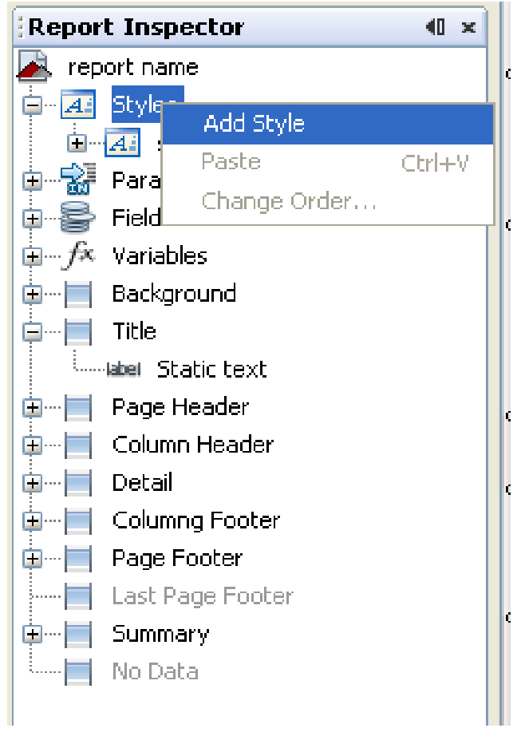
Ajout de style

Slide 116
Appliquer un style commun à plusieurs éléments
Outline → Styles → clic droit → Create Style : nom, police, taille, couleurs, bordures, alignement
Un style peut hériter d'un autre (Parent Style) : « Total » hérite de « Données » et ajoute le gras
Cocher Default Style pour qu'il s'applique à tout élément sans style
Appliquer : sélection multiple des éléments → propriété Style
Modifier le style modifie tous les éléments d'un coup
Un élément peut surcharger localement une propriété du style ; l'onglet Inheritance montre d'où vient chaque valeur

Slide 117
Styles conditionnels
Il est possible de créer des rapports où le style appliqué change dynamiquement en fonction de variable ou d'expression du rapport Exemple : Mettre en rouge un texte en fonction d'une condition
jasperStudio permet d'associer à un style, un style conditionnel qui lorsque certaines conditions seront remplies surchargera certaines propriétés du style
La condition peut s'exprimer en fonction de toutes les propriétés du rapport (paramètres, champs, variables, ...)

Slide 118
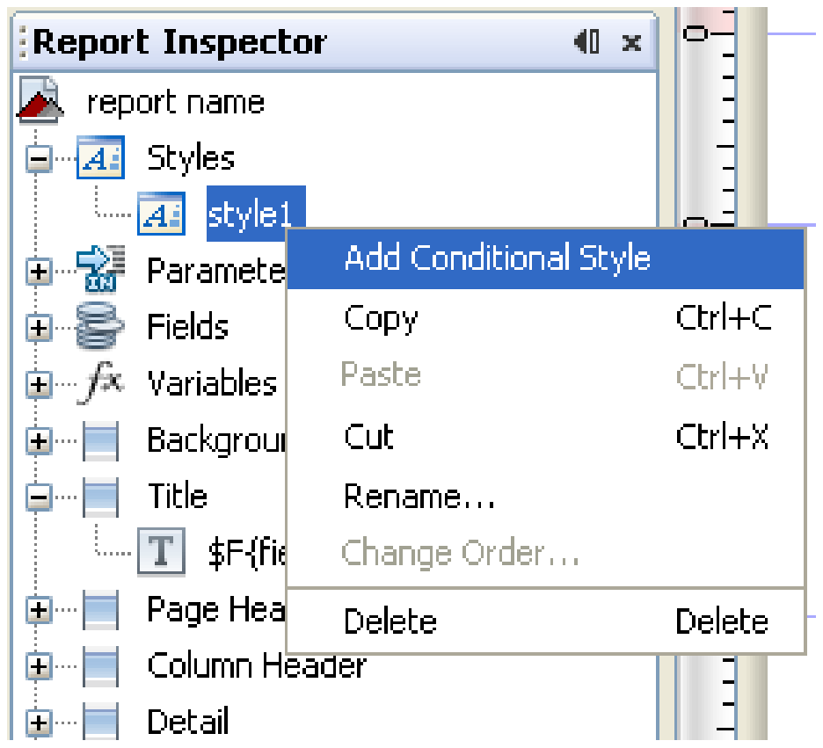
Ajout de style conditionnel

Slide 119
Librairie de styles
Au lieu de définir les styles indépendamment dans chaque rapport.
Il est possible de référencer une librairie de style dans un rapport
La librairie de styles (Style Template File) est un fichier .jrtx complètement autonome et ayant un éditeur spécifique

Slide 120
Formats de données : les patterns
Propriété Pattern du champ texte, avec un éditeur graphique dans Studio ; le champ doit être de type numérique ou date, pas texte
Donnée | Pattern | Valeur | Affichage
Entier avec séparateur de milliers | #,##0 | 1234567 | 1 234 567
Montant | #,##0.00 € | 1234.5 | 1 234,50 €
Pourcentage | #,##0.0 % | 0.1534 | 15,3 %
Date courte | dd/MM/yyyy | 2026-09-12 | 12/09/2026
Date longue | EEEE d MMMM yyyy | 2026-09-12 | samedi 12 septembre 2026
Date et heure | dd/MM/yyyy HH:mm |  | 12/09/2026 14:30
Nombre sans décimale forcée | #,##0.## | 12.5 | 12,5

Slide 121
Locale et formats
Les séparateurs (virgule, espace, point) et les noms de jours dépendent de la locale du rapport
Paramètre prédéfini $P{REPORT_LOCALE} : fixé par Studio à l'aperçu, par l'application ou le serveur en production
Un rapport correct dans Studio peut afficher « 1,234.50 » en production si la locale du serveur est anglaise
Forcer la locale dans les propriétés du rapport ou la passer en paramètre
Le pattern s'écrit toujours avec les symboles anglais (, milliers, . décimale) ; la locale fait la traduction
Pour un format vraiment fixe : les fonctions TEXT( ) et DATEFORMAT( ) dans l'expression

Slide 122
Règles de lisibilité pour un public métier
Une hiérarchie visuelle claire : 3 niveaux maximum (titre, entêtes, données)
Deux tailles de police et une seule famille suffisent ; le gras pour les entêtes et totaux
Nombres alignés à droite, textes à gauche, même nombre de décimales dans une colonne
Unités et devise dans l'entête de colonne plutôt que sur chaque valeur
Aérer : marges internes, interligne, filets fins plutôt que grilles complètes
Lignes alternées avec un style conditionnel : $V{REPORT_COUNT} % 2 == 0
Contraste suffisant pour l'impression noir et blanc : pas de texte gris clair sur fond gris

Slide 123
Différencier titres, sous-titres, données et totaux
Une charte de styles type, à créer une fois dans une bibliothèque .jrtx et à réutiliser dans tous les rapports
Style | Usage | Police | Autres propriétés
Titre | Bande Title | 18 pt, gras | Centré ou aligné au logo
Sous-titre | Période, filtres appliqués | 12 pt, italique | Sous le titre, gris foncé
Entête de colonne | Column Header | 10 pt, gras | Fond gris clair, filet bas 1 pt
Données | Detail | 9 pt | Nombres à droite, padding 2 px
Total | Summary, pieds de groupe | 9 pt, gras | Filet haut 1 pt, hérite de Données
Pied de page | Page Footer | 8 pt | Numéro de page, date d'édition, gris

Slide 124
Atelier 8 : Mise en place d'une charte graphique
Créer les styles Titre, Sous-titre, Entête, Données, Total avec héritage
Les appliquer aux éléments du rapport, définir le style par défaut
Formater les montants, pourcentages et dates avec des patterns
Ajouter un style conditionnel pour les lignes alternées et les montants négatifs
Exporter les styles en bibliothèque .jrtx et la référencer depuis un second rapport

Slide 125
Contrôler la pagination
Fonctionnement des sauts de page
Hauteur disponible par page
Impact des bandes sur le rendu
Répétition des en-têtes
Éviter les coupures inopinées

Slide 126
Fonctionnement des sauts de page
Le moteur remplit la page bande après bande ; quand la bande suivante ne tient plus, il ferme la page (Page Footer) et en ouvre une nouvelle (Page Header, Column Header)
Saut de page explicite : élément Break de la palette (type Page ou Column), placé dans une bande
Propriétés du rapport : Title on a new page, Summary on a new page, Summary with page header and footer
Le saut de page dépend donc des hauteurs réelles après étirement, pas des hauteurs de conception
Propriété du rapport Ignore pagination : tout sur une seule page, utile pour l'export Excel

Slide 127
Hauteur disponible par page
A4 portrait : 842 px de haut ; marges haut et bas 20 px chacune → 802 px utiles
Moins Page Header (60) et Page Footer (30), Column Header (25) et Column Footer (0) → 687 px pour les données
Avec une bande Detail de 20 px : 34 enregistrements par page
La somme des bandes non répétées (Title, Detail, Summary) ne doit pas dépasser l'espace utile : sinon erreur à la compilation
Chaque champ en Stretch Height peut allonger la bande Detail : le nombre de lignes par page varie
Vue Report State après l'aperçu : nombre de pages générées

Slide 128
Impact des bandes sur le rendu
Page Header et Page Footer : chaque page, y compris la page de titre sauf si Title on a new page
Last Page Footer : remplace Page Footer sur la dernière page (mentions finales, total général)
Column Header : répété au début de chaque page et de chaque colonne
Summary : après le dernier enregistrement, sur la même page s'il reste de la place
Une bande vide (hauteur 0) ne consomme rien : supprimer celles qui ne servent pas
Print When Expression sur une bande : la masquer pour certaines pages, ex. $V{PAGE_NUMBER} > 1

Slide 129
Répétition des en-têtes
Column Header : répétition automatique sur chaque page pour un rapport de type liste
Entête de groupe : propriété Reprint Header On Each Page du groupe
Élément Table : les en-têtes de colonnes se répètent à chaque page ; l'en-tête de table (Table Header) ne s'affiche qu'une fois
Sous-rapport : ses propres Column Header sont répétés dans la page du rapport parent
Éviter de mettre les libellés de colonnes dans Title ou Page Header : ils ne suivraient pas les données

Slide 130
Éviter les coupures inopinées
Split Type de la bande Detail : Prevent pour ne jamais couper un enregistrement sur deux pages
Groupe : Keep Together pour garder l'en-tête de groupe avec sa première ligne, Min Height To Start New Page
Print When Detail Overflows : réimprimer un élément (entête de bloc) si la bande déborde sur la page suivante
Un seul mode d'étirement cohérent sur une ligne : Text Adjust Stretch Height sur les textes, Stretch Type sur les bordures et lignes
Éviter Position Type Float mélangé à des éléments fixes
Textes longs : prévoir la hauteur, ou accepter Stretch Height mais tester avec les données les plus longues

Slide 131
Page de garde et numérotation
Page de garde : bande Title avec Title on a new page ; le Page Header n'y apparaît pas
Numéro de page : champ texte $V{PAGE_NUMBER} dans Page Footer
« Page 3 sur 12 » : deux champs texte, le premier avec Evaluation Time = Now, le second (total) avec Evaluation Time = Report
Ou en une seule expression avec la fonction "Page " + $V{PAGE_NUMBER} et un second champ Report
Date d'édition : TODAY() ou new java.util.Date() avec un pattern de date
Recommencer la numérotation par groupe : variable PAGE_NUMBER remise à zéro n'est pas possible, utiliser un groupe avec Start New Page et une variable personnalisée

Slide 132
Atelier 9 : Page de garde et gestion des sauts de page
Créer une page de garde avec logo, titre et paramètres du rapport
Ajouter « Page x sur y » et la date d'édition en pied de page
Empêcher la coupure d'un enregistrement et répéter les entêtes
Forcer un saut de page avant le résumé et vérifier le nombre de pages

Slide 133
Expressions simples
Concaténer des champs
Afficher conditionnellement
Gérer une valeur vide ou nulle
Une logique de formule Excel
Libellés plus parlants

Slide 134
Expressions
Les expressions sont utilisées pour exprimer la valeur de certains éléments du rapport : variables, critère de regroupement, ou même tout simplement paramètre visuel du rapport
Elles peuvent utiliser des opérateurs et les méthodes du langages
Les langages disponibles sont Java, Javascript et Groovy
Les expressions peuvent faire référence à des paramètres, des champs ou des variables

Slide 135
Spécification des expressions
La notation ${} permet de faire référence à des champs, des variables, des paramètres ou des clés de ressources
  $F{ <fieldName> } pour un champ
  $V{variableName} pour une variable
  $P{parameterName} ou $P!{parameterName} pour un paramètre.
  $R{resourceKey} pour la localisation

Slide 136
Types des expressions
Le type de l'expression est souvent déterminé par son contexte d'utilisation (condition, calcul, texte, …)
  Si le langage est Java, les types supportés sont : Boolean, Byte, Integer, Long, Float, Double, String, Date et Object
  En Javascript et Groovy, les expressions ne sont pas typées

Slide 137
Opérateurs
Opérateur | Description
+ | Ajout de 2 nombres ou concaténation de 2 chaînes de caractères
- | Soustraction
* | Multiplication
/ | Division
% | Modulo (Reste d'une division entière)
|| | Opérateur logique OU
&& | Opérateur logique ET
== et != | Test d'égalité ou de différence (Attention en Java, différent de la méthode equals()

Slide 138
Expression conditionnelle
Les expressions de type « if-else » peuvent être spécifiées en utilisant la syntaxe : (<condition>) ? <value on true> : <value on false>
Exemple :
(($F{name}.length() > 50) ? $F{name}.substring(0,50) :
$F{name})
Cette syntaxe est récursive comme dans :
(($F{name}.length() > 50) ?
(($F{name}.startsWidth(“A”)) ? “AAAA” : “BBB”) :
$F{name})
Il est toujours possible de déléguer des expressions plus complexes à une méthode statique d'une classe Java
MyFormatter.toRomanNumber( $F{MyInteger}.intValue() )

Slide 139
L'éditeur d'expressions
Ouvert par le bouton « … » à côté de toute propriété acceptant une expression
Colonne de gauche : paramètres, champs, variables, fonctions intégrées classées par catégorie (Texte, Date, Math, Logique)
Double-clic pour insérer ; l'aide décrit chaque fonction avec un exemple
Le résultat doit être du type attendu : texte pour un champ texte, vrai/faux pour Print When Expression
Une erreur d'expression apparaît à la compilation, dans la vue Problems, avec le numéro de ligne

Slide 140
Concaténer des champs
Opérateur + entre textes : $F{prenom} + " " + $F{nom}
Ou la fonction CONCATENATE($F{prenom}, " ", $F{nom})
Attention aux nombres : $F{qte} + $F{prix} additionne ; pour afficher, commencer par un texte : "" + $F{qte} + " x " + $F{prix}
Un champ vide (null) s'affiche « null » : voir la gestion des valeurs nulles
Retour à la ligne dans un champ texte : $F{adresse} + "\n" + $F{cp} + " " + $F{ville}
Le champ texte doit être de classe java.lang.String

Slide 141
Afficher conditionnellement un texte
Expression conditionnelle : condition ? valeur_si_vrai : valeur_si_faux
  $F{montant} > 1000 ? "Important" : "Standard"
Ou la fonction IF($F{montant} > 1000, "Important", "Standard")
Masquer un élément : Print When Expression, ex. $F{remise} > 0
Masquer une bande entière : Print When Expression de la bande
Changer la couleur ou le gras selon une condition : style conditionnel
Comparer des textes avec EQUALS($F{statut}, "OK") ou .equals(...), jamais avec ==

Slide 142
Gérer une valeur vide ou nulle
Blank When Null sur le champ texte : la valeur nulle devient une chaîne vide
Valeur de remplacement : $F{telephone} == null ? "Non renseigné" : $F{telephone}
Dans une concaténation : (Objects.toString($F{prenom}, "") + " " + $F{nom}).trim()
Tester le vide et le nul : $F{ref} == null || $F{ref}.trim().isEmpty()
Calculs : un nul dans une addition provoque une erreur → ($F{remise} == null ? 0 : $F{remise})
Remove Line When Blank : supprime l'espace occupé par un élément vide
Préférer traiter les nuls dans la requête SQL (COALESCE) quand c'est possible

Slide 143
Une logique de formule Excel
Les fonctions intégrées de JasperReports reprennent les noms Excel en anglais ; elles sont listées dans l'éditeur d'expressions
Formule Excel | Expression Jasper (fonction) | Équivalent Java
=SI(A1>100;"Oui";"Non") | IF($F{a} > 100, "Oui", "Non") | $F{a} > 100 ? "Oui" : "Non"
=CONCATENER(A1;" ";B1) | CONCATENATE($F{a}, " ", $F{b}) | $F{a} + " " + $F{b}
=MAJUSCULE(A1) | UPPER($F{a}) | $F{a}.toUpperCase()
=GAUCHE(A1;3) | LEFT($F{a}, 3) | $F{a}.substring(0, 3)
=ARRONDI(A1;2) | ROUND($F{a}, 2) | pattern #,##0.00
=AUJOURDHUI() | TODAY() | new java.util.Date()
=TEXTE(A1;"jj/mm/aaaa") | DATEFORMAT($F{d}, "dd/MM/yyyy") | pattern dd/MM/yyyy
=ESTVIDE(A1) | $F{a} == null | $F{a} == null
=SOMME(colonne) | Variable avec Calculation = Sum | $V{total}

Slide 144
Calculs sur les dates
Durée en jours entre deux dates : DAYS($F{date_debut}, $F{date_fin})
En mois ou en années : MONTHS(...), YEARS(...) ; jours ouvrés : NETWORKDAYS(...)
Ajouter des jours : DATE(YEAR($F{d}), MONTH($F{d}), DAY($F{d}) + 30) ou EDATE($F{d}, 1) pour un mois
Date du jour : TODAY() ; date et heure : NOW()
Afficher : DATEFORMAT($F{d}, "dd/MM/yyyy") ou le pattern du champ texte
Retard : IF(DAYS($F{echeance}, TODAY()) > 0, "En retard", "À échoir")
Les champs doivent être de type date (java.util.Date, java.sql.Date, java.sql.Timestamp), pas texte

Slide 145
Construire des libellés plus parlants
Un titre dynamique : "Commandes du client " + $P{CLIENT} + " au " + DATEFORMAT(TODAY(), "dd/MM/yyyy")
Traduire un code : IF(EQUALS($F{statut}, "V"), "Validée", IF(EQUALS($F{statut}, "A"), "Annulée", "En cours"))
Quand il y a beaucoup de codes : faire la traduction dans la requête SQL (CASE WHEN) ou par jointure
Pluriel : $V{nb} + (($V{nb} > 1) ? " articles" : " article")
Résumé de filtre en sous-titre : "Période : " + DATEFORMAT($P{debut}, "dd/MM/yyyy") + " – " + DATEFORMAT($P{fin}, "dd/MM/yyyy")
Garder les expressions courtes ; au-delà de deux conditions imbriquées, passer par la requête ou par une variable

Slide 146
Évaluation des expressions
Par défaut, les expressions sont évaluées immédiatement lorsque la moteur génère le rapport.
On peut modifier ce comportement en modifiant l'attribut evaluationTime qui peut prendre les valeurs suivantes :
    Now : Immédiatement (valeur par défaut)
    Report : A la fin de la génération
    Page : A la fin de la page
    Column : A la fin de la colonne
    Group : A la fin de la groupe
    Band : A la fin de la bande dans laquelle se trouve l'expression
    Auto : Lorsque l'expression dépend de variables interdépendantes, on laisse le choix au moteur pour choisir le bon moment pour l'évaluation

Slide 147
Atelier 10 : Affichage conditionnel, concaténation, durées
Afficher « Nom Prénom » en gérant les prénoms absents
Afficher une mention conditionnelle selon le montant et masquer un élément si la remise est nulle
Calculer un nombre de jours entre deux dates et le qualifier (en retard / à échoir)
Construire un titre dynamique à partir des paramètres du rapport

Slide 148
Ressources
Documentation Jaspersoft Studio : community.jaspersoft.com/documentation
JasperReports Library, exemples et schéma : jasperreports.sourceforge.net
Code source et notes de version : github.com/Jaspersoft/jasperreports
« JasperReports Ultimate Guide » et « Jaspersoft Studio User Guide »
Forums communautaires : community.jaspersoft.com, jasper-forum.com

Slide 149
Merci de votre attention
David THIBAU

